Slide 1
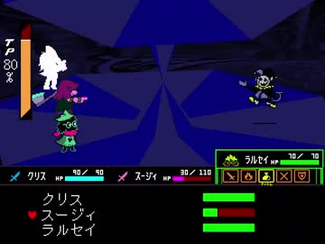
ローグライクRPG企画案
デルタルーンのようなビジュアル
一年次に作成したブロック崩しを流用したバトルシステム
敵はシールドを張る 攻撃でシールドを壊す
三人の役職 ブレイカー アタック エントウィー（絡め手）

Slide 2
SoulLinker Project
バトルシステム案
街マップ案＆ダンジョン案
世界観案
スキル＆ツリー
装備＆アイテム

